Slide 1
Изработване на мрежови кабел.
Стандарти Т568А и Т568B
Практически стъпки за свързаване на UTP кабел и RJ45 конектор

Slide 2
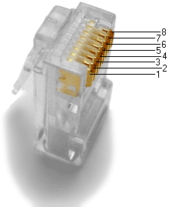
Стандарти Т568А и Т568B
Голяма част от съвременните мрежи са кабелни, като най-често използваните кабели са кабелите тип усукана двойка
Най използваните стандарти за такива мрежи са 10BASE-T, 100BASE-TX и 1000BASE-T (Gigabit Ethernet)
И в трите случая се използва един и същи конектор - 8 контактния модулен конектор, наричан още RJ45 конектор

Slide 3
Стандарти Т568А и Т568B
краче | T568B |  | T568А
 | чифт | цвят | чифт | цвят
1 | 2 | бял/оранжев | 3 | бял/зелен
2 | 2 | оранжев | 3 | зелен
3 | 3 | бял/зелен | 2 | бял/оранжев
4 | 1 | син | 1 | син
5 | 1 | бял/син | 1 | бял/син
6 | 3 | зелен | 2 | оранжев
7 | 4 | бял/кафяв | 4 | бял/кафяв
8 | 4 | кафяв | 4 | кафяв

Slide 4
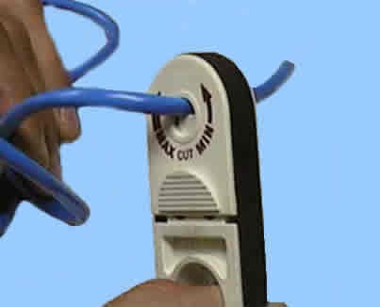
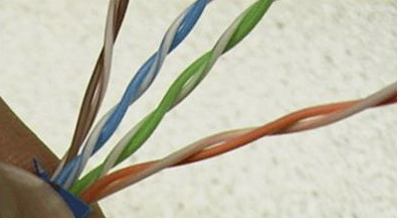
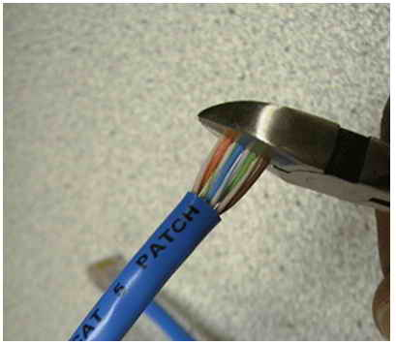
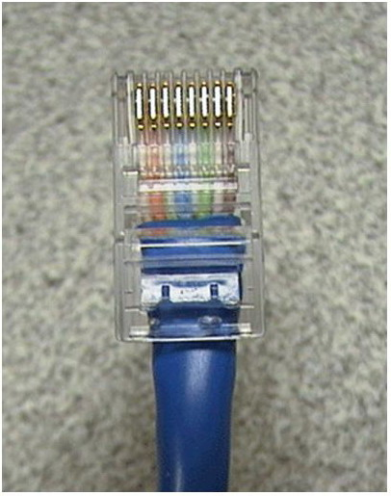
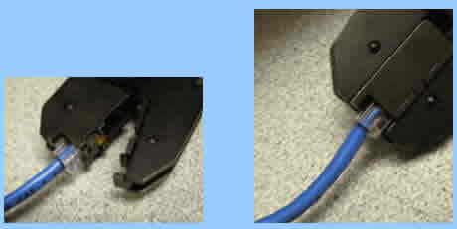
Практическите стъпки при свързване на RJ45 конектор към UTP
1
2
3
4
5

